Slide 1
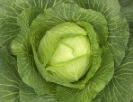
Капуста
Белая и хрусткая,
Зовут меня капусткою.
Вкусная, полезная. Прогоню болезни я.

Slide 2
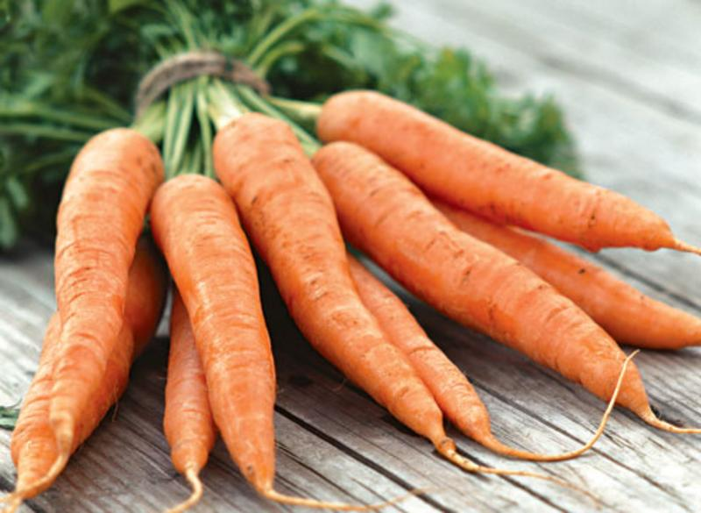
Морковь
Очень вкусный корешок. Это я- морковка.

Slide 3
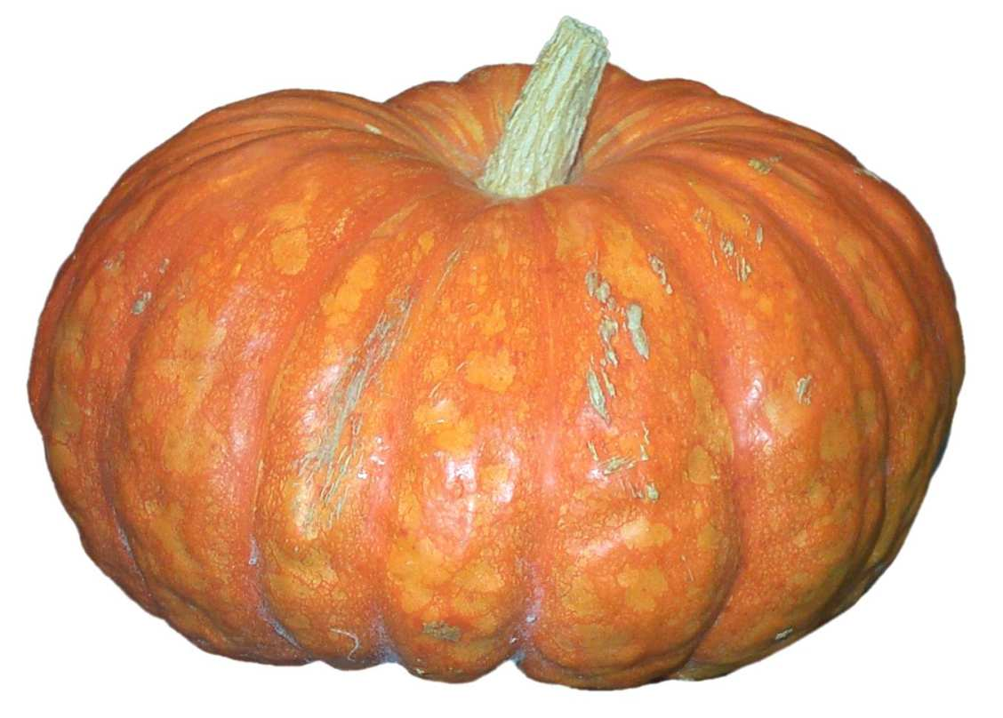
Тыква
На грядке стебли расправляла,
Тыква желтая скучала.
Ей хотелось поскорей завести себе друзей.

Slide 4
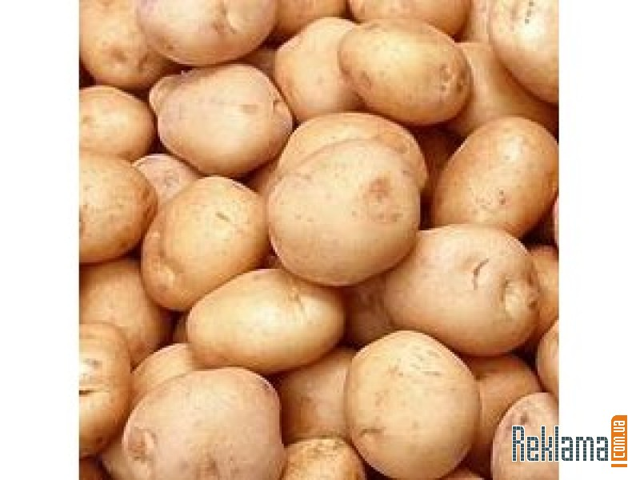
Картошка
Я и в супе, и в салате,
В пирогах я и в оладьях.
Ты меня попробуй, крошка, Я всем
нужная картошка!

Slide 5
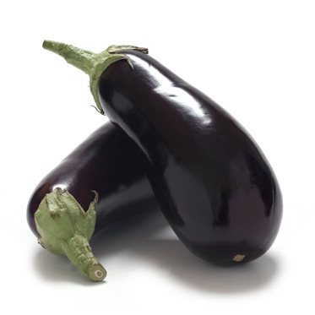
Баклажан
Моё имя – баклажан.
Фиолетовый кафтан!

Slide 6
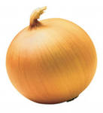
лук
Я – лук, я –Чипполино,
Веселый, озорной.
Простуды и ангины
не справятся со мной

Slide 7
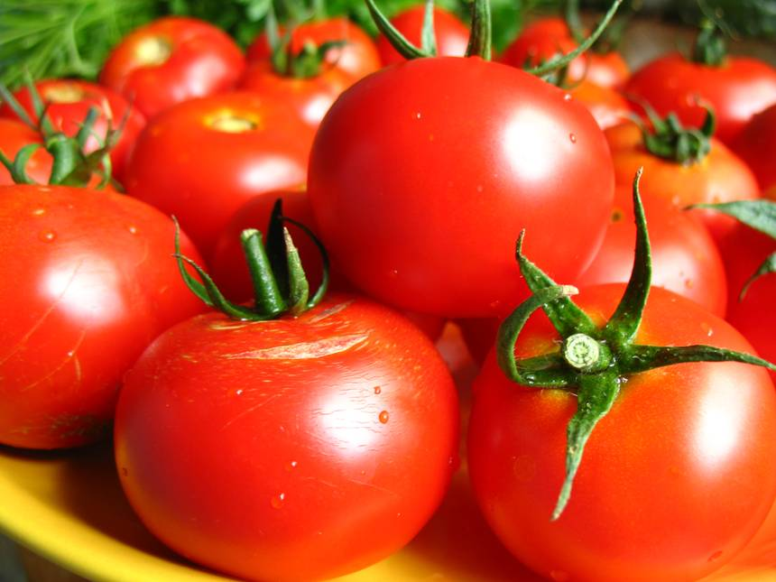
Встал на грядке помидор,
Красный, словно светофор
Видят козы- красный свет.
В огород дороги нет.

Slide 8
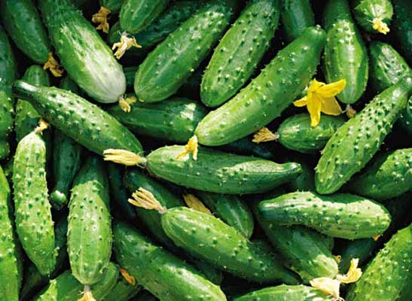
Огурец
Погляди на огурец,
Огурец- такой хитрец!
Ловко одевается, под листьями
скрывается .

Slide 9
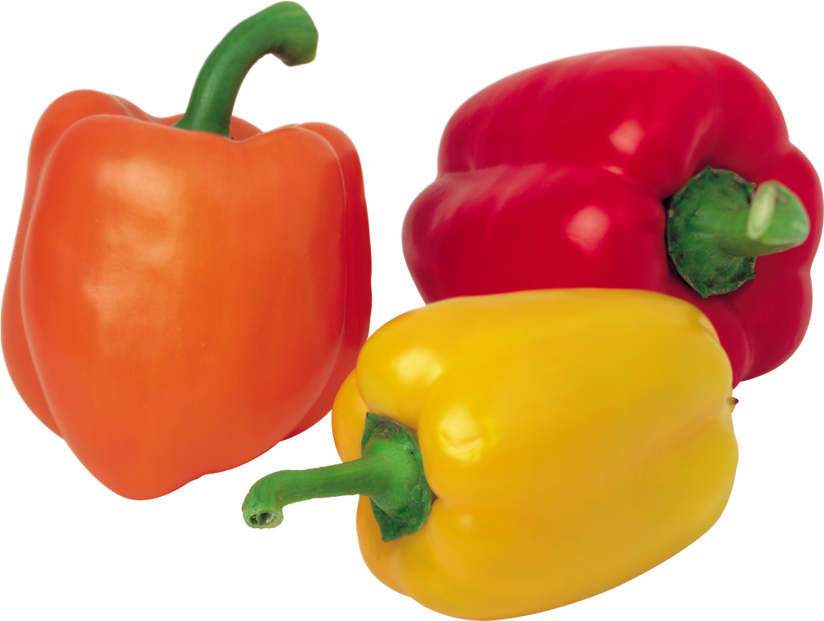
Перец
Да, я –перец, но не тот,
Что язык так сильно жжет.
Я мясистый , витаминный- запаси меня на зиму.

Slide 10

Я шепну тебе на ушко:
Я- не клоун, но петрушка.
Сочная и длинная, зелень витаминная.

Slide 11
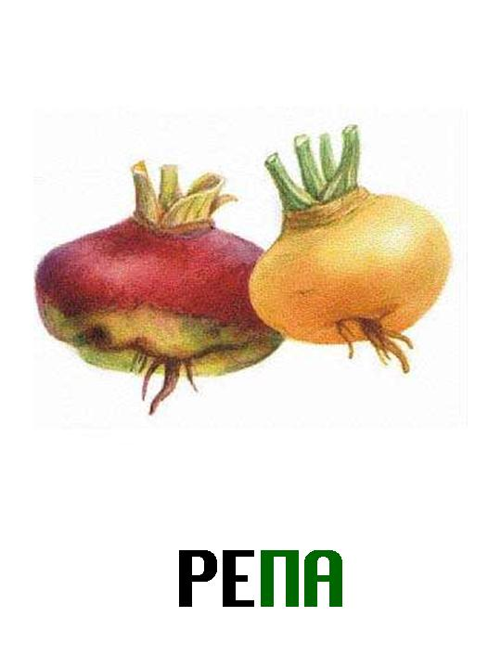
Круглый бок, желтый бок,
Сидит в грядке колобок
Врос в землю крепко, что же это репка.

Slide 12
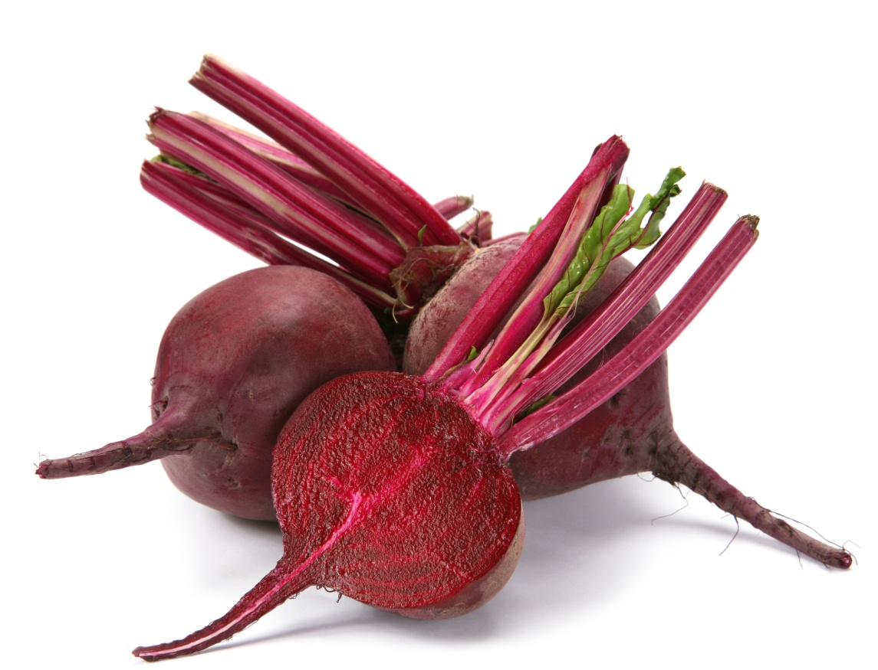
Свекла
Прямо с грядки к нам пришла
Красная, румяная
Винегрет нам принесла и борща духмяного.

Slide 13
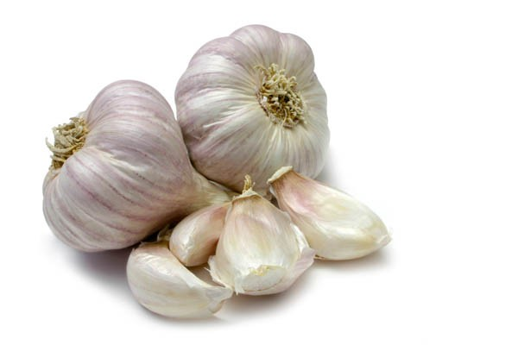
Чеснок
Весь промок кулик в болоте
Заболел я гриппом вроде…
Вот кулик тебе чеснок, очень многим он помог.

Slide 14
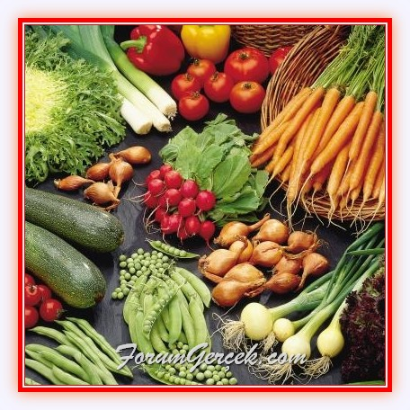
Урожай
В огороде много гряд, есть и репа, и салат. Тут и свекла и горох. А картофель разве плох? Наш зеленый огород нас прокормит целый год!

Slide 15
Государственное бюджетное образовательное учреждение детский сад №14
Общеразвивающего вида с приоритетным осуществлением деятельности по физическому развитию детей Невского района Санкт-Петербурга.
Презентация занятия для детей младшей группы
Тема: «Овощи»
Воспитатель: Сакович Людмила Станиславовна

Slide 16
Задачи : Формировать у детей представление об овощах:
названиях, форме, цвете, вкусе, запахе, твердости
( мягкости); рассказать о некоторых способах
употребления овощей в пищу.
Развивать речь, сенсорные способности, мелкую моторику.
Используемые технологии: Здоровьесбережение
Обучающая
Моделирование
Исследование в обучении

